Slide 1
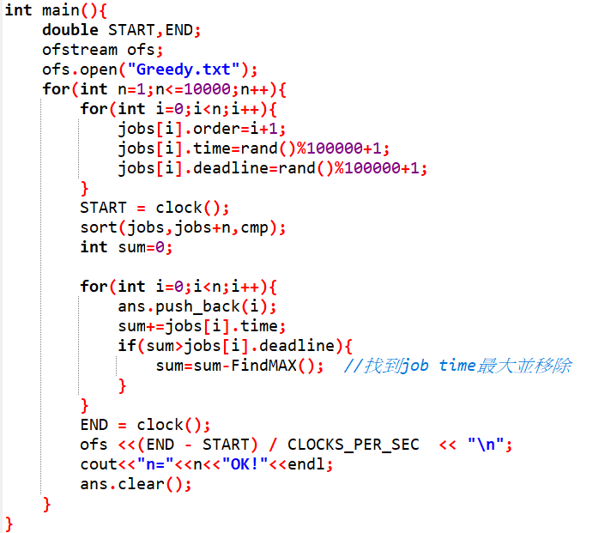
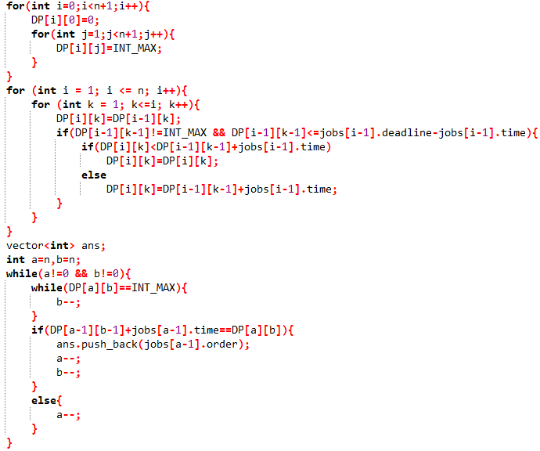
第四次程式作業 資工2A 109502510 張苙烜
1. Greedy程式碼:
2. DP程式碼:與Greedy測量時間方法相同，改變中間實作部分

Slide 2
分析:
將時間計算出來後寫入TXT，再由excel製成圖表如下
DP的時間大概從1113左右
開始上升
到n=8000左右
差距約0.25sec
結論:
由上圖可以發現當n=1113左右，DP方法開始與Greedy產生差距
到n=8000左右已經有明顯0.25sec左右的差距
註解:DP時間計算有包含找答案

